Slide 1
ПОЛОВАЯ СИСТЕМА САМЦА

Slide 2
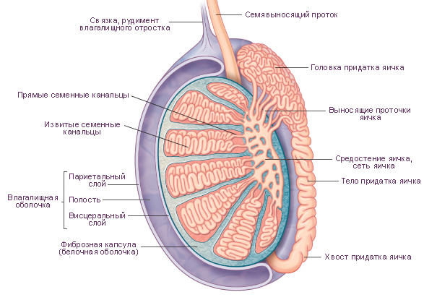
СХЕМА СТРОЕНИЯ СЕМЕННИКА
Семявыносящий проток
Головка придатка семенника
Прямые канальцы семенника
Выносящие канальцы
Извитые канальцы семенника
Средостение и сеть семенника
Париетальный слой
Тело придатка семенника
Влагалищная оболочка
Полость
Висцеральный слой
Белочная оболочка
Хвост придатка семенника

Slide 3
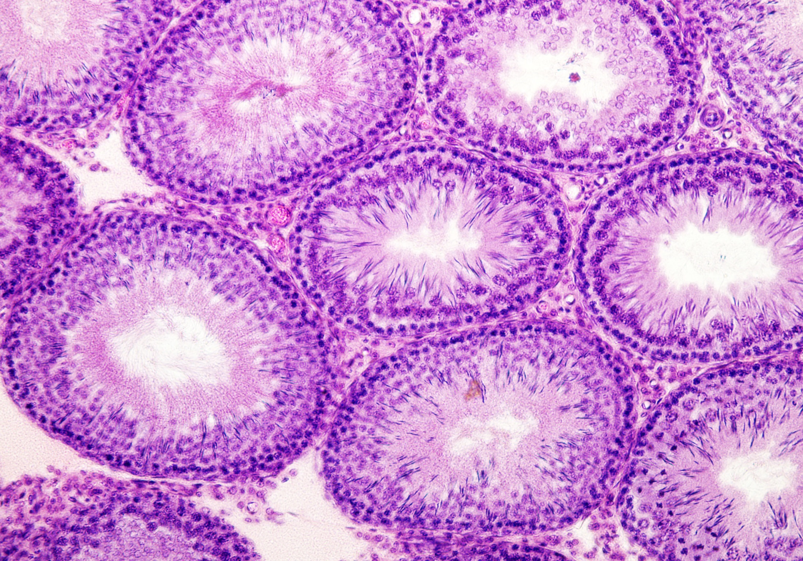
ПРЕПАРАТ № 9. СЕМЕННИК КРЫСЫ. Окр. Г+Э
Извитой каналец
Сперматогенный эпителий

Slide 4
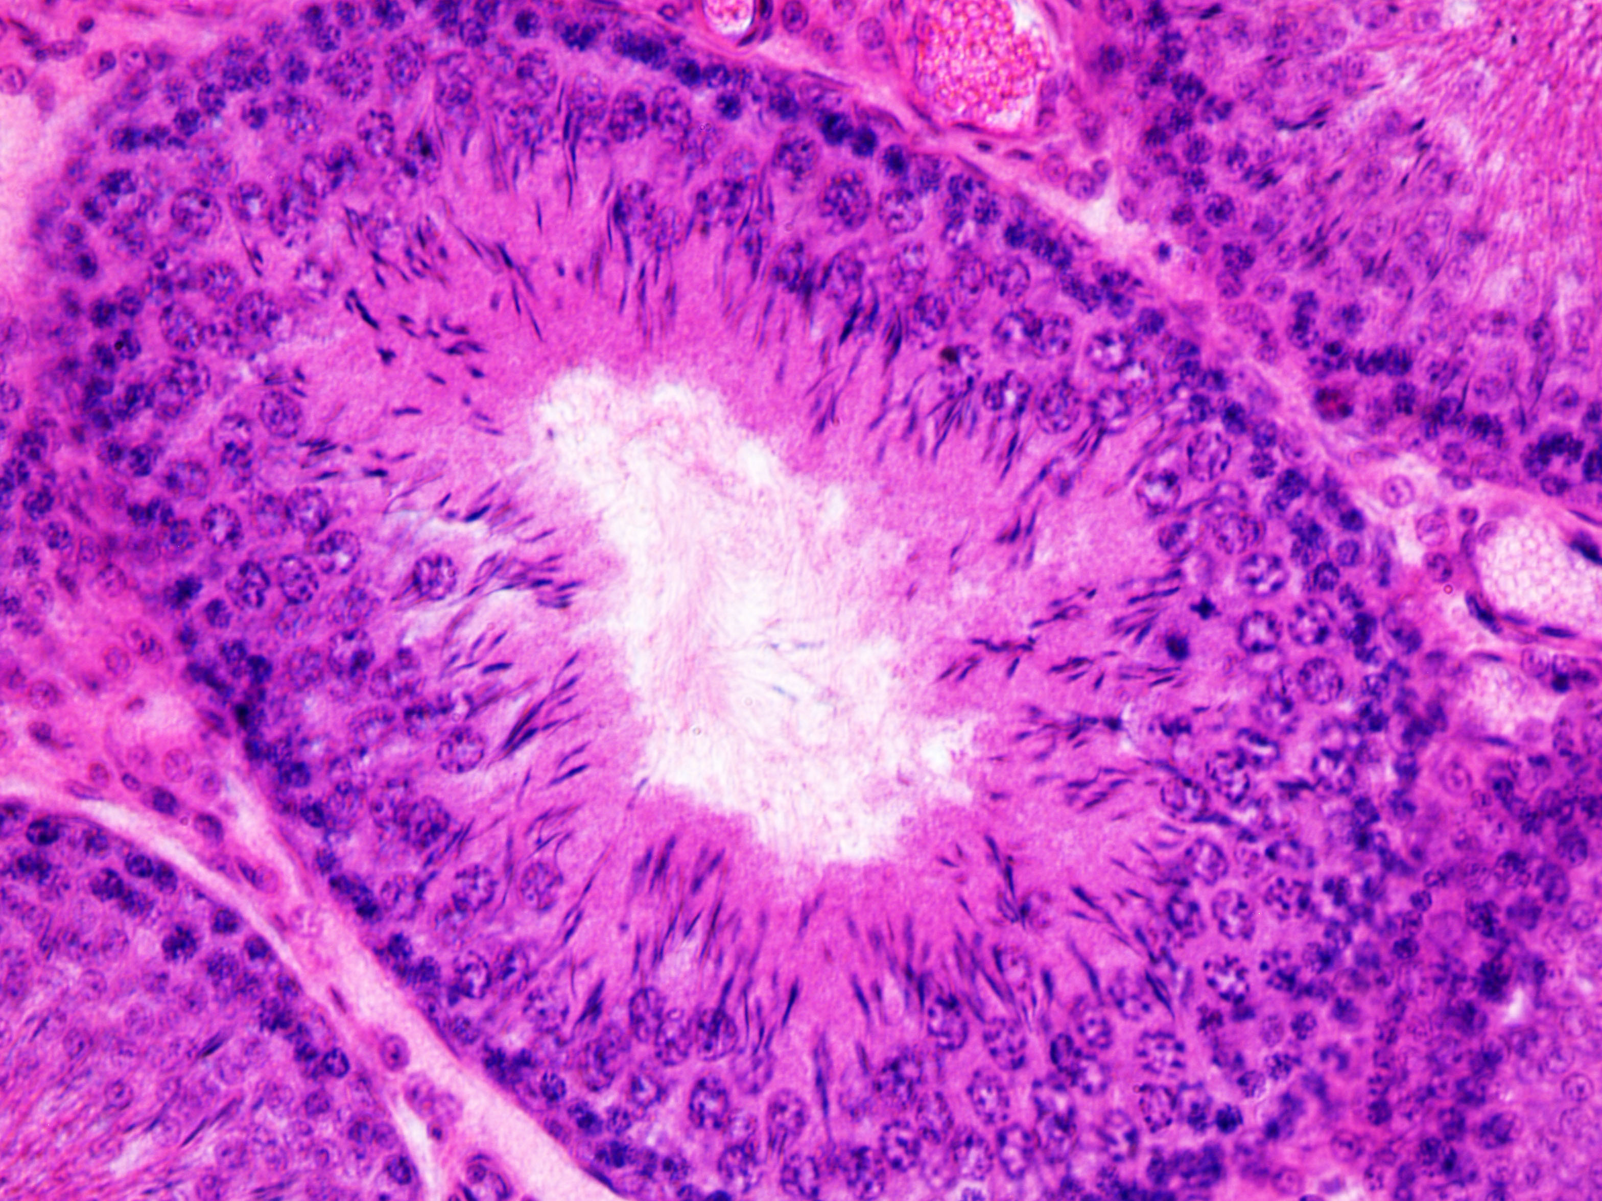
сустентоциты

Slide 5
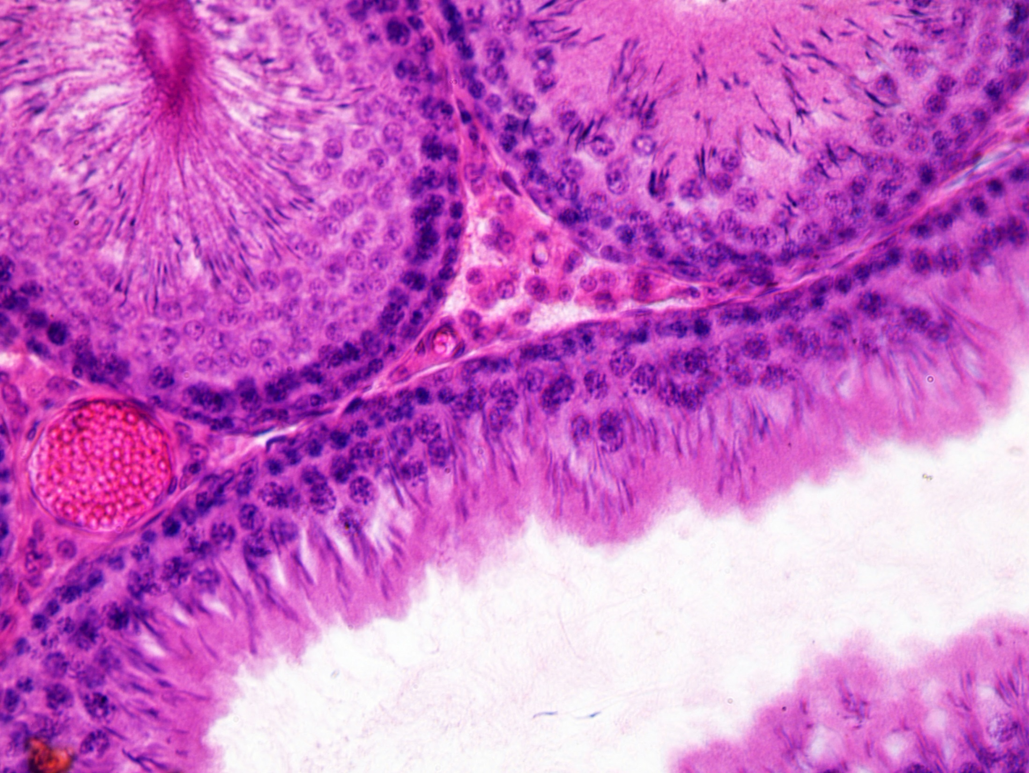
интерстициальные клетки

Slide 6
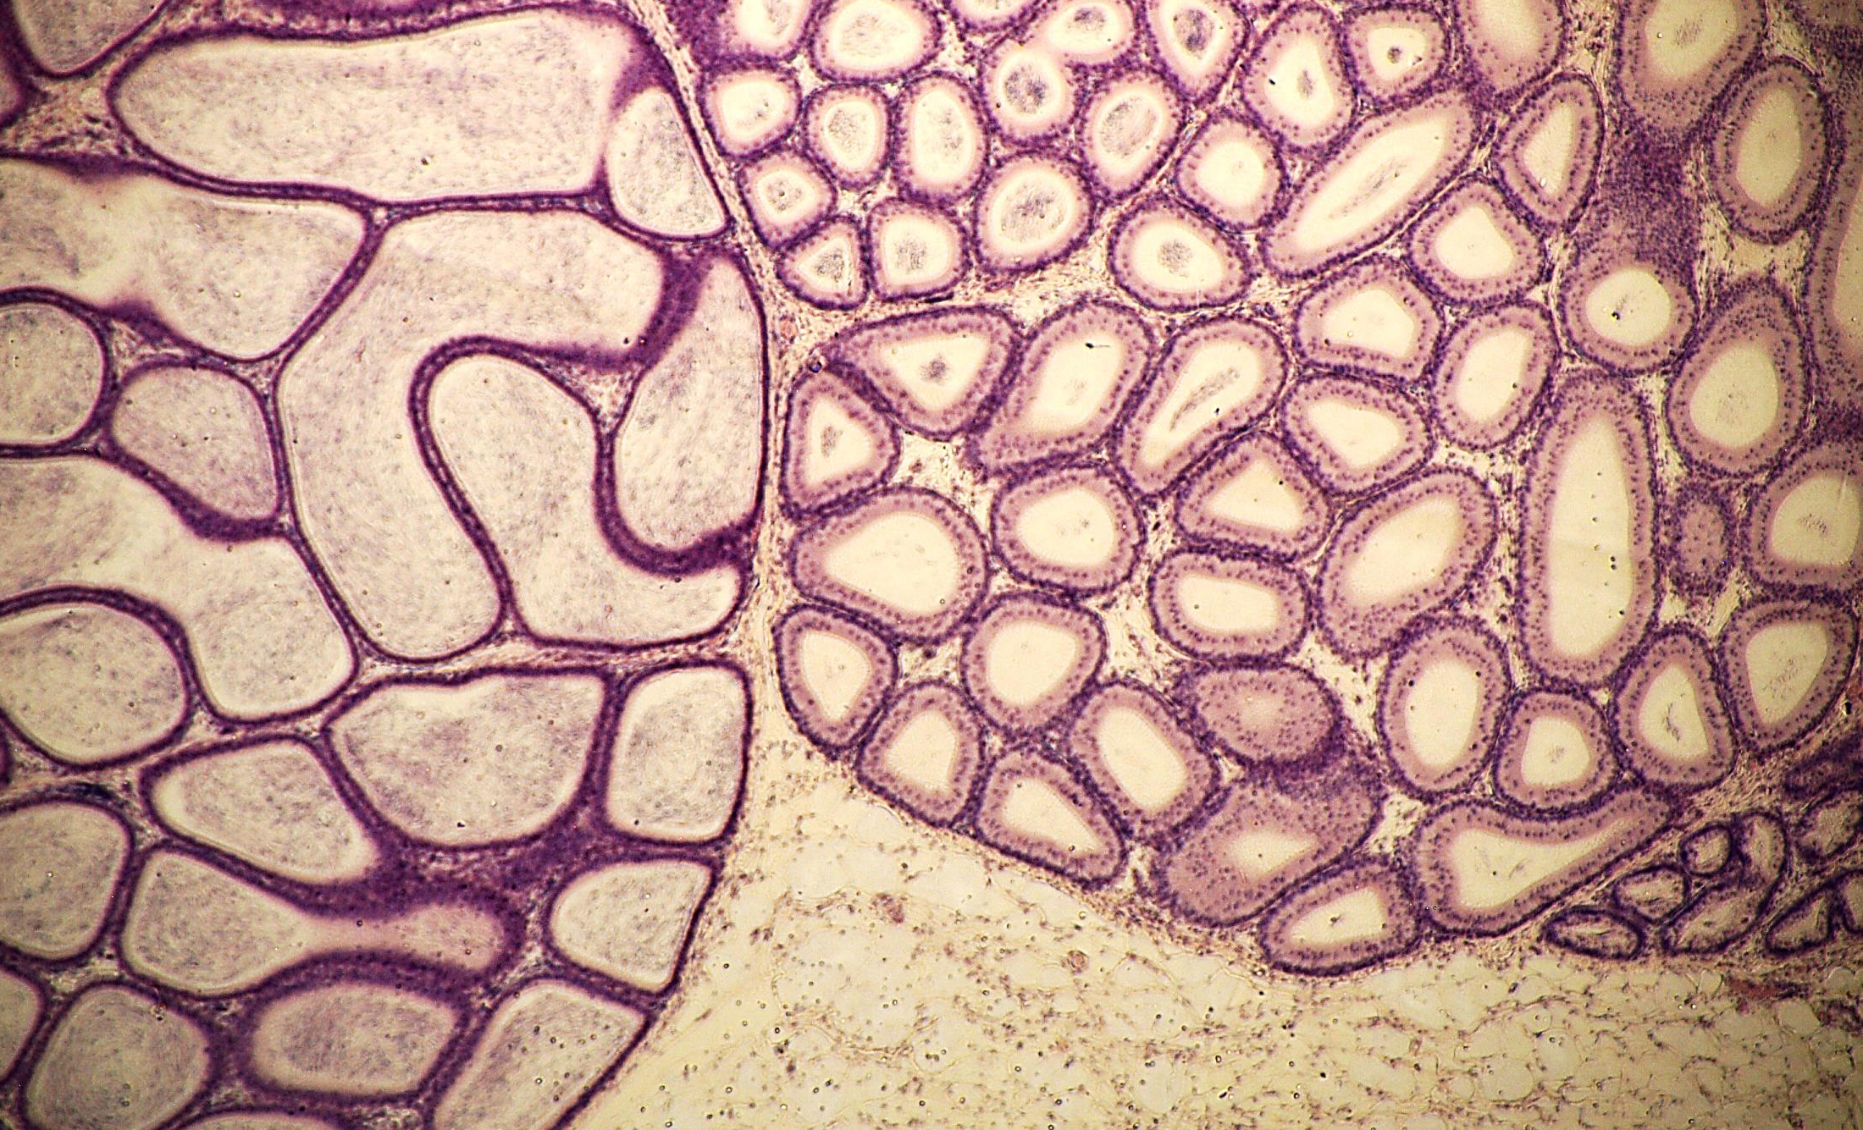
ПРЕПАРАТ № 52. ПРИДАТОК СЕМЕННИКА. Окр. Г+Э
1
2
3
1 – головка придатка 2 – тело придатка 3 – семявыносящий проток

Slide 7
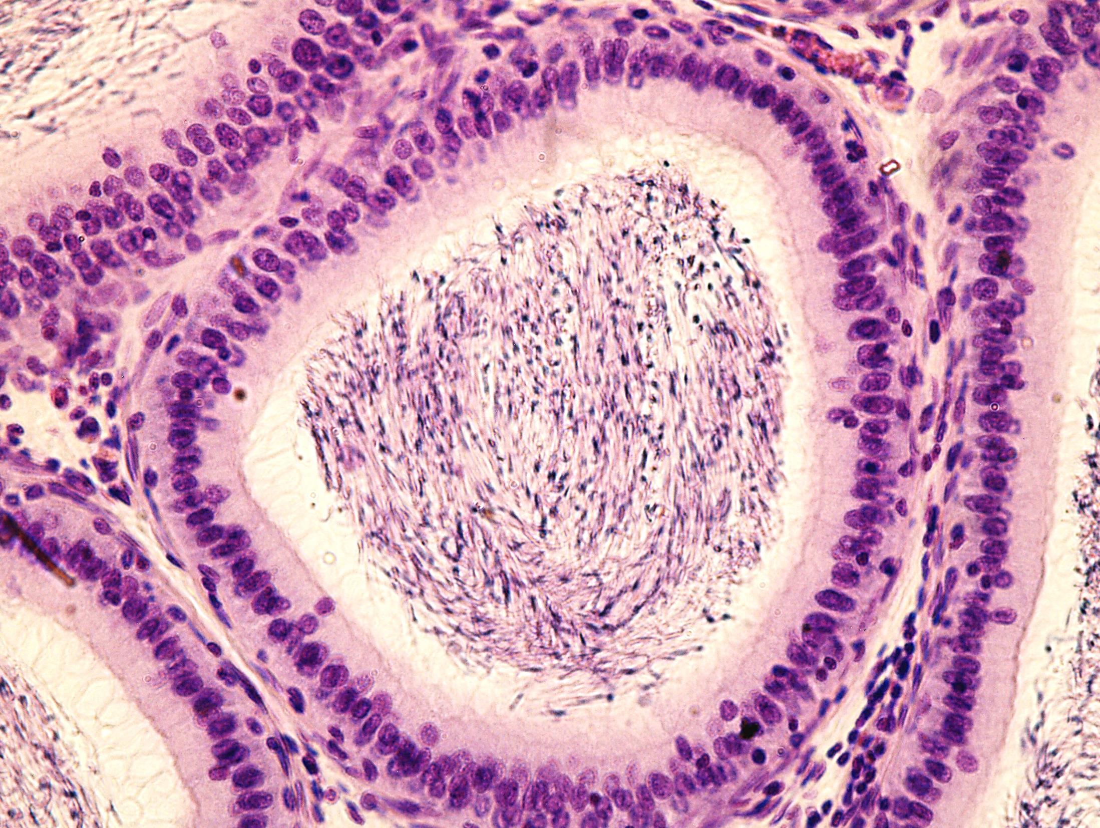
Выносящий каналец придатка семенника

Slide 8
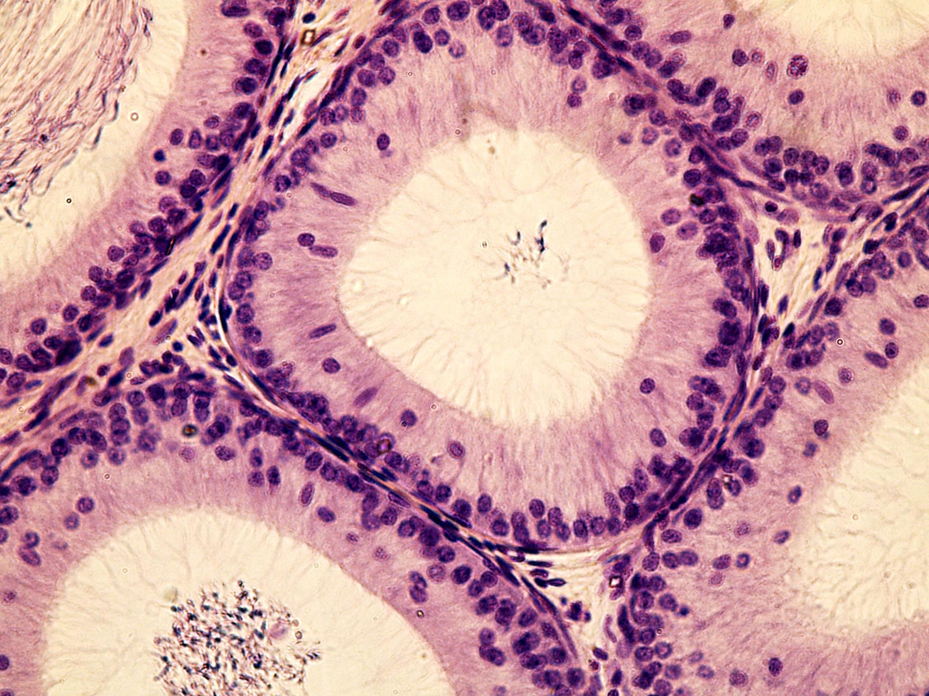
Проток тела придатка семенника

Slide 9
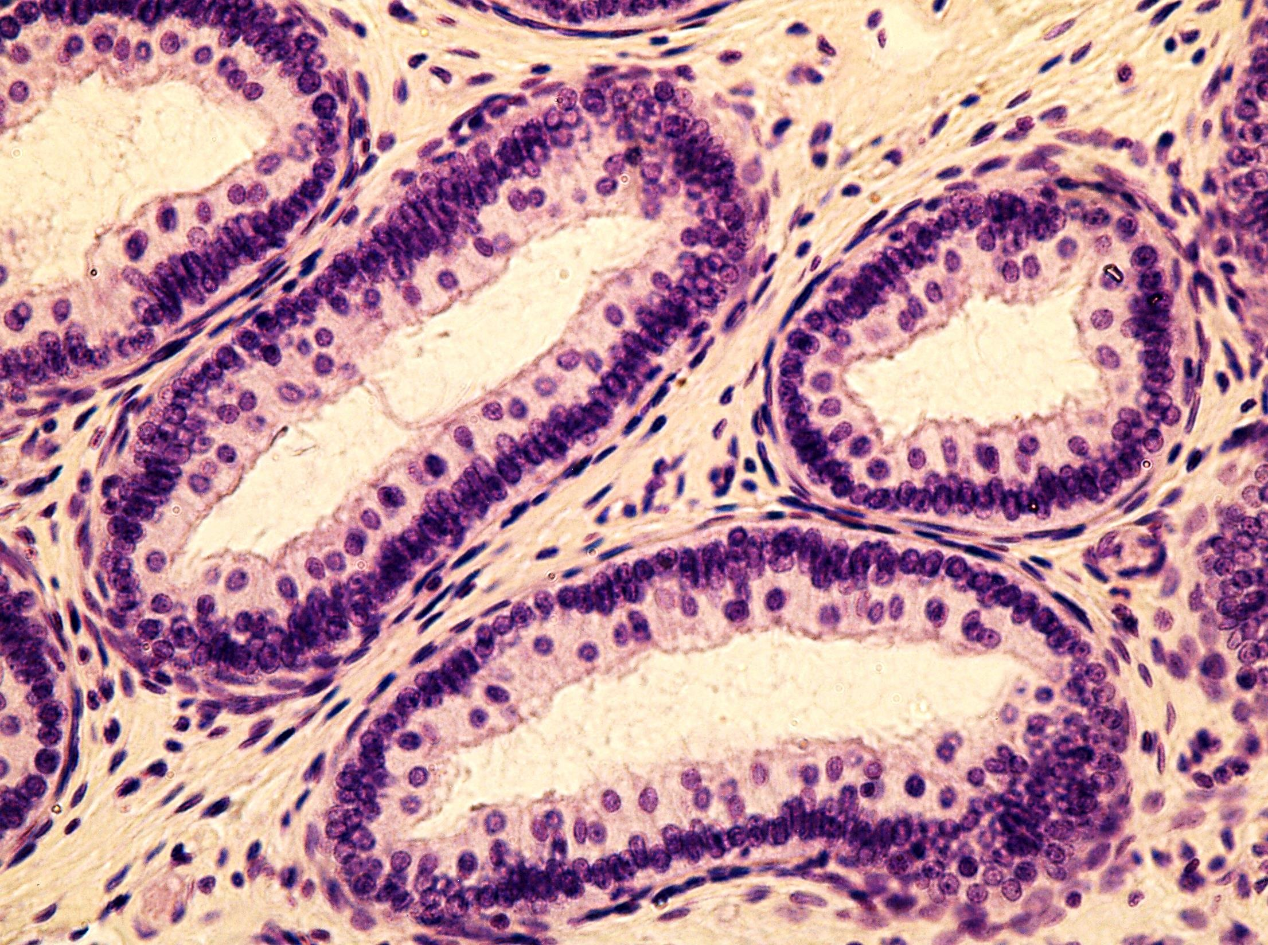
Мышечная оболочка
Слизистая оболочка
Семявыносящий проток

Slide 10
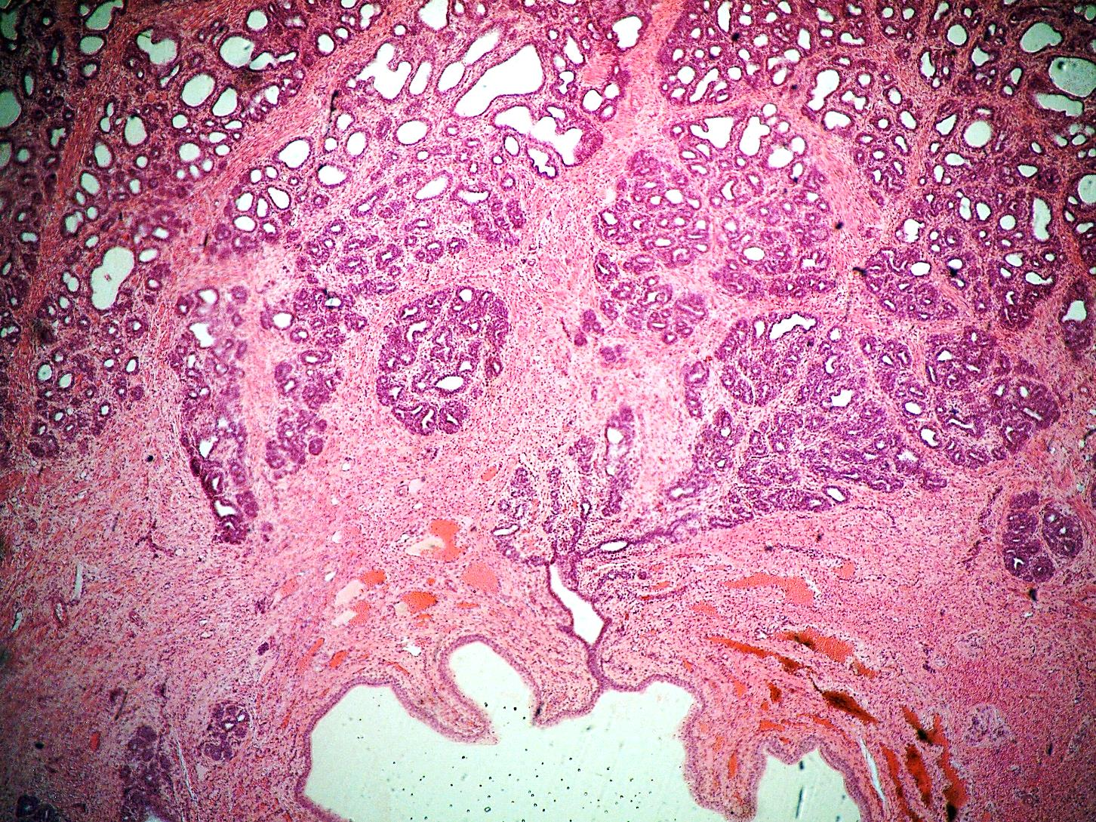
ПРЕПАРАТ № 53. ПРЕДСТАТЕЛЬНАЯ ЖЕЛЕЗА БЫКА. Окр. Г+Э
Главный выводной проток
Долька железы

Slide 11
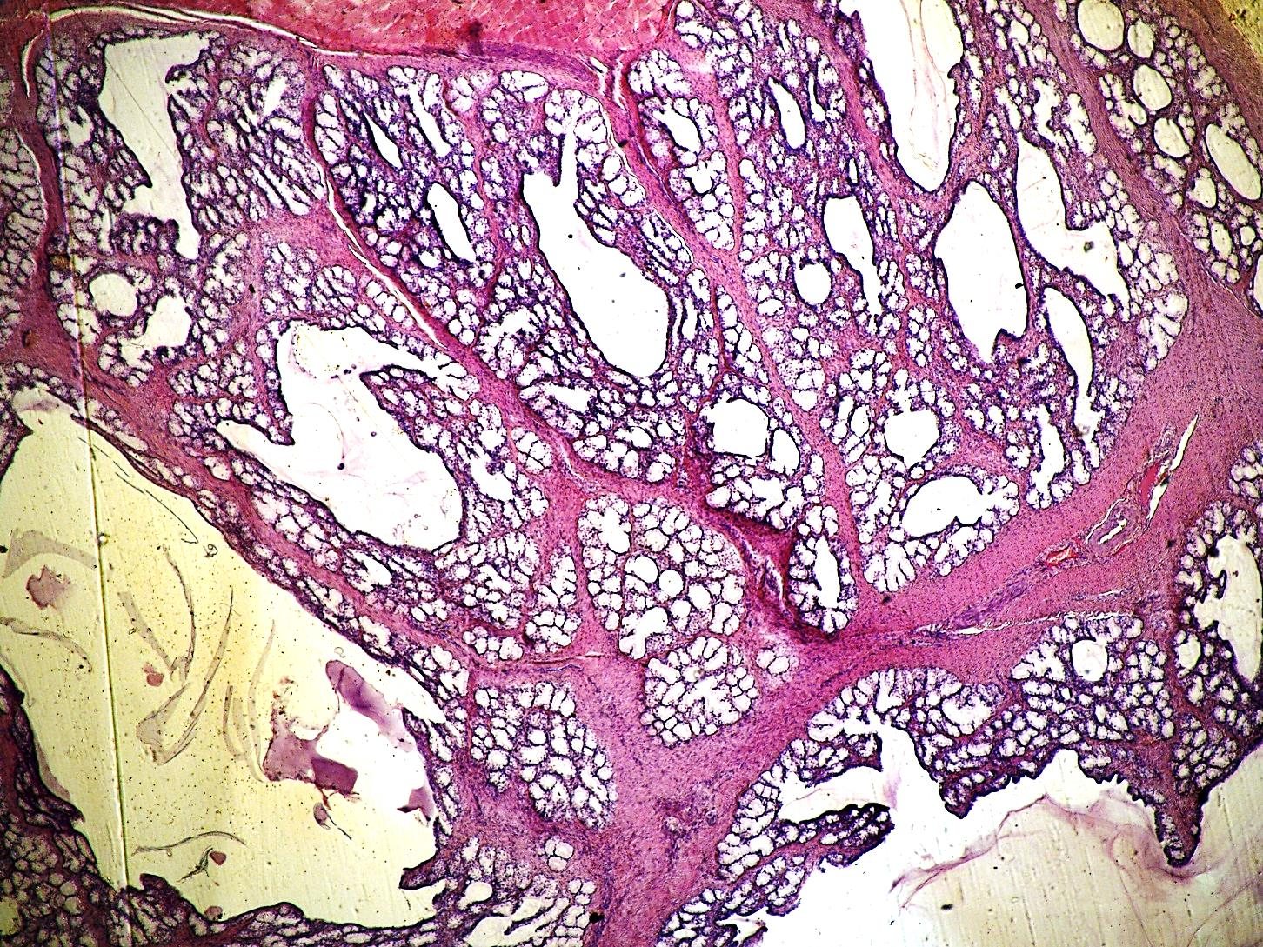
Центральные полости
Железистая ткань

